Slide 1

BugMaster
Команда «AmeDevelopers»

Slide 2

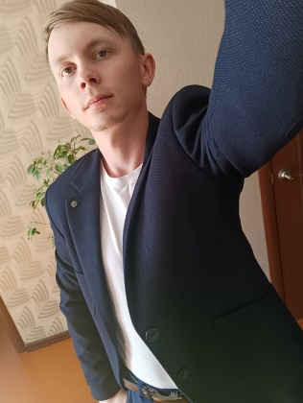
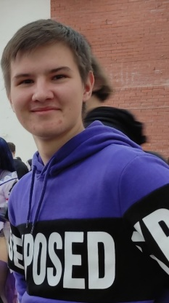
Команда проекта
Никита Лошкарев
Особых качеств нет
Роль в команде - лидер
Алексей Кремлёв
Особых качеств нет
Разработчик

Slide 3
Мы решаем такую проблему нашей целевой аудитории, как однотипность игр.
Проблема
Подросток
Наскучили однотипные игры
Решение проблемы
Игра со специально встроенными багами, с помощью которых игроку предстоит проходить уровни.

Slide 4
О проекте.
Игра со специально встроенными багами, с помощью которых игроку предстоит проходить уровни. Игроку предстоит искать лазейки, выйти из зоны комфорта и начать мыслить неординарно.

Slide 5

Роль проекта в обеспечении технологического суверенитета страны
Роль | Оценка
Инновационность (отметьте нужное) | Инновация мирового уровня Россия Регион Импортозамещение Нет
Рынок НТИ (отметьте нужное) | TechNet SafeNet NeuroNet HomeNet | HealthNet SportNet WearNet EduNet
Сквозные технологии | Не используются

Slide 6
Целевая аудитория проекта
Дети, подростки, геймеры, видеоблогеры

Slide 7
Анализ конкурентов
Конкуренты Продукты/Услуги
Вся игровая индустрия инди-игр
Фирмы конкуренты
ChillyRoom
developer digital
Наши преимущества
Новый поджанр игр

Slide 8
Бизнес-модель
Ключевые партнёры | Ключевые виды деятельности | Ценностные предложения |  | Взаимоотношения с клиентами | Потребительские сегменты
 | Ключевые ресурсы |  |  | Каналы сбыта
Структура издержек |  |  | Потоки поступления доходов
Партнёры
Посредники
Новизна
Цена
Доступность
Персональная поддержка
Сообщества
Разработка
Платформы Android, Windows
Массовый рынок
Многопрофильные платформы
Материальные ресурсы
Интеллектуальные ресурсы
Персонал
Финансы
Прямые (продажи через интернет, фирменные магазины)
Фиксированные (постоянные) издержки:
Налоги
Переменные издержки:
реклама, ремонт оборудования
Регулярные доходы от периодических платежей
Реклама

Slide 9
Цель проекта по SMART
Окупить стоимость проекта за 1 год в двое больше, чем вложили в разработку.

Slide 10
Стартовые инвестиции
Статья затрат | Сумма, руб. | Источник
внесение разовой оплаты за соглашение разработчика | 2000 | Собственные средства
Реклама | 28000 | Собственные средства
ИТОГО | 30000

Slide 11
Организационный план
Организационно-правовая форма: ИП
Система налогообложения: УСН

Slide 12
Экономика проекта
№ | Показатель | Ед.изм. | ИТОГО
1 | Объем продаж | шт. | 500000
2 | Доходы от операционной деятельности | руб. | 500000
3 | Расходы от операционной деятельности | руб. | 200000
4 | Прибыль (после налогообложения) | руб. | 425000
5 | Точка безубыточности | шт. | 30
6 | Точка безубыточности | руб. | 1500
7 | Срок окупаемости | мес. | 6
8 | Стартовые инвестиции | руб. | 90000
9 | Рентабельность стартовых инвестиций | % | 472
10 | Рентабельность затрат | % | 21

Slide 13
Координаты команды проекта
Никита Лошкарев
89501593055
nloshkarev2@gmail.com
VK: @loshkaryov2
Кремлёв Алексей
89511992313
kremlevaleksej17@gmail.com
VK: @aleks_nya

Slide 14

Спасибо за внимание!

